Slide 1

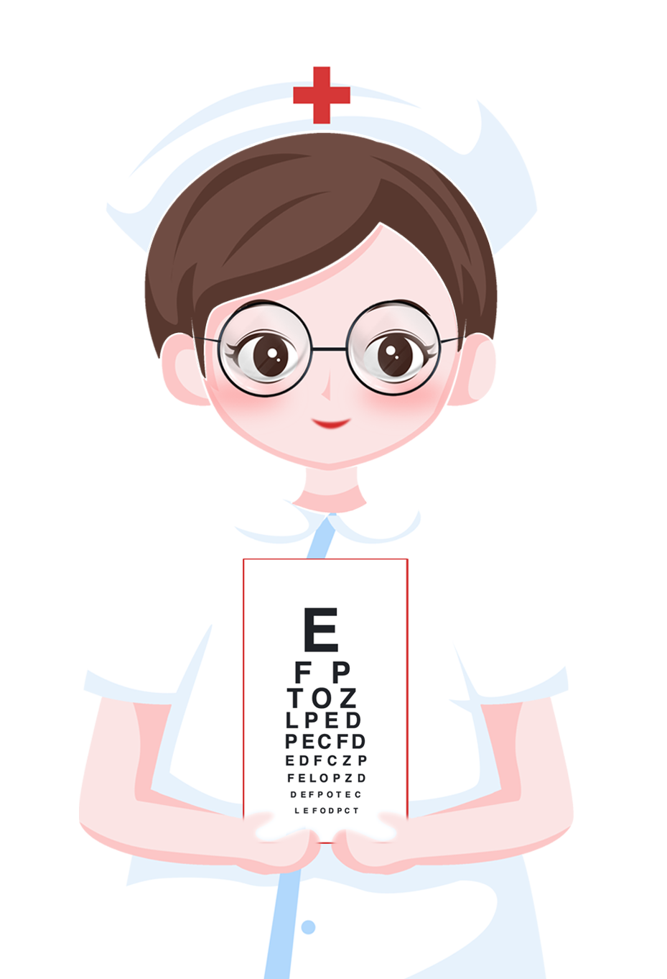

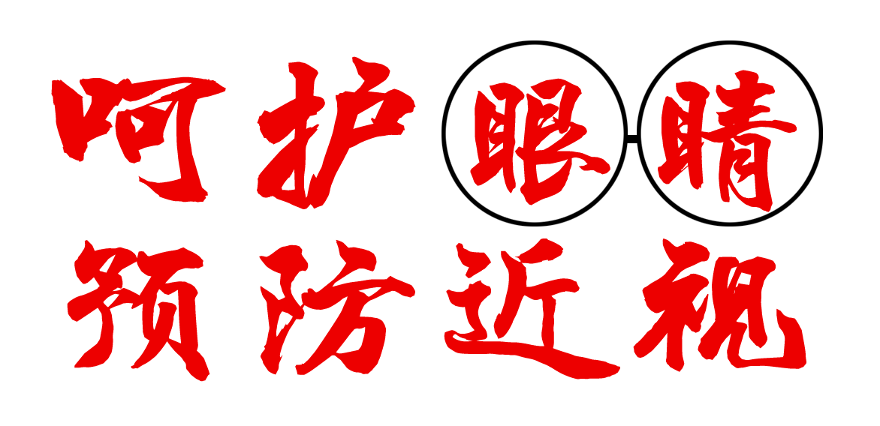
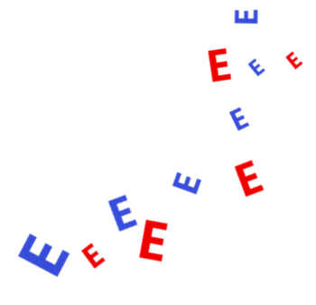


预防近视呵护眼睛
常州市新北区魏村中心小学 2020.10

Slide 2

目
录
01
02
03
04
认识眼睛
近视形成的原因
近视产生的影响
预防近视

Slide 3

01
认识眼睛

Slide 4
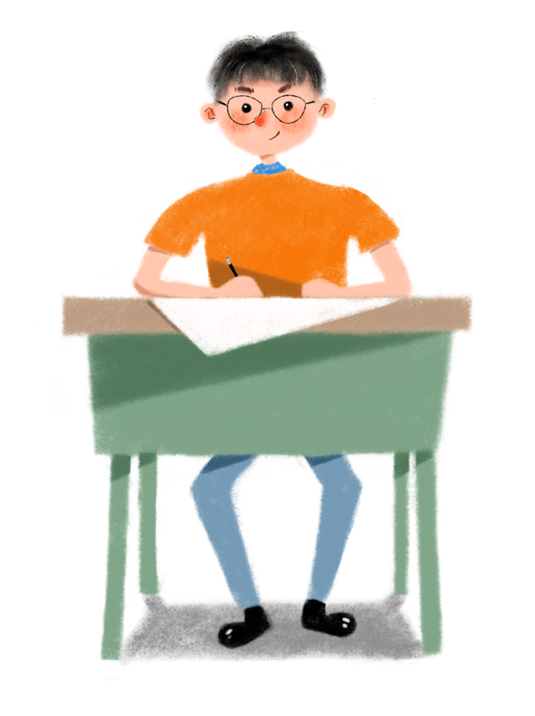
视觉假象
是指通过几何排列、视觉成像规律等手段，制作有视觉欺骗成分的图像进行眼球欺骗，引起的视觉上的错觉，达到艺术或者类似魔术般的效果。

Slide 5
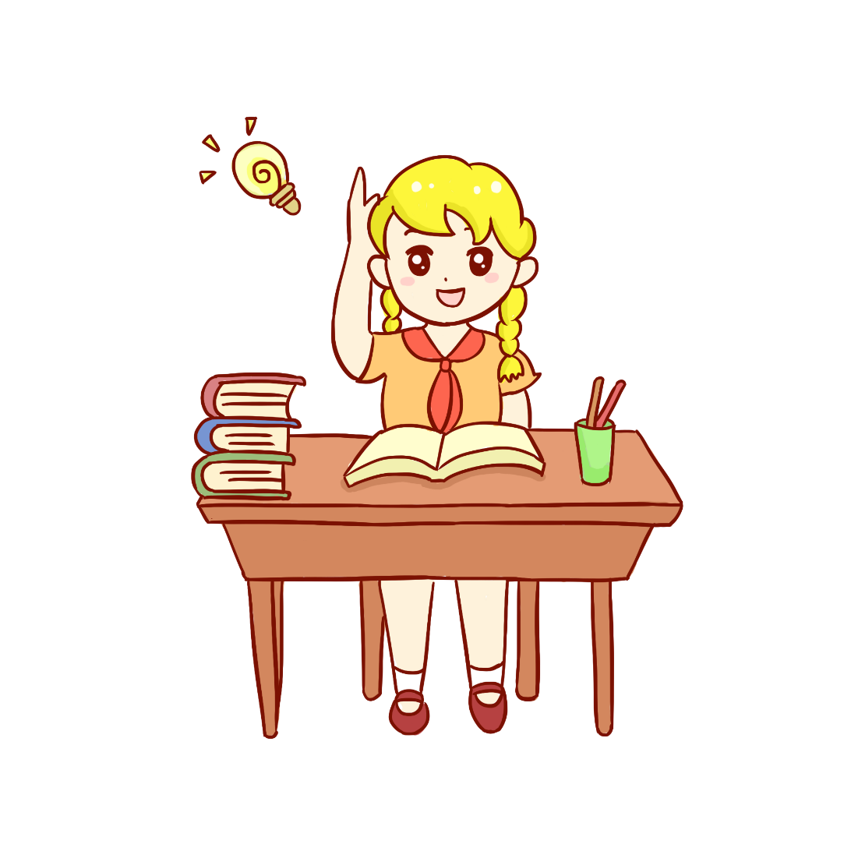
视觉是人最重要的感觉
通过视觉，我们能够感知外界物体的大小、明暗、颜色、动静等，至少有80％以上的外界信息经视觉获得。
视觉的产生离不开眼睛
眼睛是人体重要的器官，是心灵的窗口，是人们生活、学习、工作的第一要素。

Slide 6

眼球的构造
眼球的构造与照相机相似，整个眼球完全封闭有如照相机的暗箱
散 光
远 视
近 视
青少年常见的视力问题

Slide 7
02
近视形成的原因

Slide 8
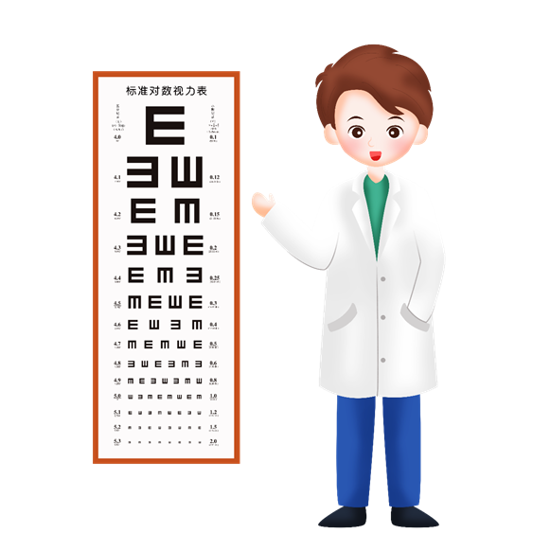
什么是近视？
近视是眼睛看不清远物、却看清近物的症状。在屈光静止的前提下，远处的物体不能在视网膜汇聚，而在视网膜之前形成焦点，因而造成视觉变形导致远方的物体模糊不清。近视分屈光和轴性两类。

Slide 9

近眼工作
◆ 视近负荷大，用眼过近，目标过小，不清晰
◆ 在动荡的车厢内阅读，边走边读
◆ 在阳光直射或昏暗的光线下阅读，躺在床上阅读
◆ 阅读书写姿势不正，握笔姿势错误
◆ 玩电脑游戏，电子游戏等
高危体质
◆ 生长发育期：早产儿、低体重儿
◆ 生病发热期
◆ 女性月经期

Slide 10

营养不良
营养缺乏，特别是蛋白质和维生素摄入不足也可成为近视发生，发展的诱发因素之一。营养缺乏可使眼球巩膜组织发育受到影响而变得软弱无力，经不起正常眼内压,进而导致眼轴拉长，引起近视。
疾 病
一些全身传染性疾病，如结核，麻疹，猩红热等也都与近视的发生与发展有关。另外，胃、肾下垂、扁平足的患者近视发病率也较高 。

Slide 11
噪音
印刷品
铅笔
长时间处于噪音环境中容易发生眼疲劳，眼痛，眼花和视物流泪等眼损伤现象。
黑白印刷品不利于视力保健
有反射光的铜版纸不宜作课本用纸
自动铅笔因色淡不利于视力保健
铅笔太短，太尖太淡，因费力而使头位变低，不利于视力保健。

Slide 12

假性近视
假性近视是相对真性近视而言，青少年常见：
由于经常不正确的用眼，睫状肌持续收缩、痉挛，得不到应有的休息，晶状体也随之处于变厚的状态。这样平行光线进入眼内，经过变厚的晶状体屈折后，焦点落到了视网膜前面，看远处的东西自然就不清楚了。
这个时期由于眼球还没有变长，如果能够适当地休息和治疗，注意用眼卫生，合理使用眼睛，还有希望恢复正常视力，所以叫假性近视。如果在假性近视阶段不及时纠正和治疗，久而久之就会发展成真性近视。

Slide 13
03
近视产生的影响

Slide 14

近视会对我们造成哪些不便和影响
戴上眼镜，出入温差较大的环境（如空调房或冬天从室外进入温度湿度较高的房间），镜片上会立即蒙上一层雾气，严重阻挡了视线。

Slide 15

近视会对我们造成哪些不便和影响
戴上眼镜做各种运动极为不方便
摘下眼镜又看不清楚，不知如何是好。而这些都将伴随一辈子，到时肯定会后悔：要是不近视就好了!

Slide 16

近视会对我们造成哪些不便和影响
配戴隐形眼镜，天天得清洗。如果忘了买清洗药水，第二天再戴上，很可能会让眼睛红彤彤的，又是一件让人心烦的事。

Slide 17

近视会对我们造成哪些不便和影响
高考升学受到限制：根据高招制度一旦近视超过 500 度，诸如航天航海、心理学、医药学等热门专业都将向近视孩子关上大门。

Slide 18

近视会对我们造成哪些不便和影响
权威机构统计：老年性眼底疾病，有很大一部分是由高度近视演化而来的另外还有近三分之一致盲的病人，也是由高度近视演化而来的。

Slide 19
04
预 防 近 视

Slide 20
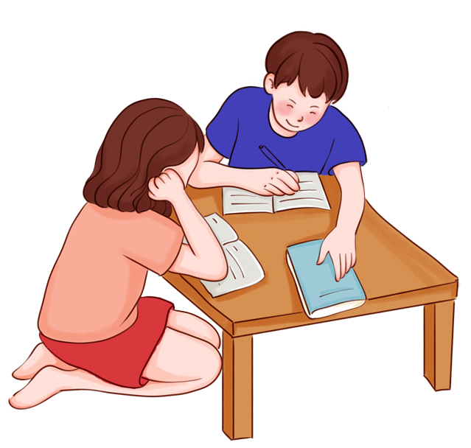
三要
读书、写字姿势要端正，眼睛和书 本的距离要保持33厘米左右；
三要
连续看书、写字30分钟～1小时左右要休息片刻或者向远处眺望一会
三要
要认真做眼保健操
近视的预防并不容易，经由以下各项努力，也许有助于预防近视的发生，对于已发生近视者, 也有助于减缓度数的加重。

Slide 21
四
不要
四
不要
四
不要
四
不要
不要在光线暗弱和直射阳光下看书、写字
不要在卧床和走路时或者在动荡的车厢内看书
不要看字体过小过密，字迹不清的读物
不要用淡色铅笔写字
近视的预防并不容易，有些行为尽量避免

Slide 22


加强体育锻炼，保证睡眠充足，减少视近的环境，多看远处，增加户外活动的时间尤其现在实施双休日，更可利用假日到郊外踏青；
加强饮食营养，多吃富含维生素A、钙、锌的食物。

